Slide 1
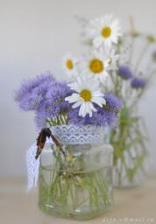

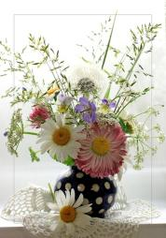
Действия с рациональными числами
(Решение упражнений с использованием сведений о растениях Ярославской области)
Латыпова С.В., учитель математики МОУ СОШ №83 г.Ярославля (№ 206-732-249)

Slide 2


Цели урока
Отработка навыков действий с рациональными числами.
Расширение знаний о растениях Ярославского края.
Выработка с помощью вычислений умений использования местных растений в питании человека.

Slide 3

Домашнее задание
№1214 (в, г) – вычислить удобным способом;
№1233 (в) – выполнить действия;
№1224 ( 2) – повторение: задача на движение
(учебник: Виленкин Н. Я., Жохов В. И. и др., «Математика 6», Мнемозина, Москва, 2009)

Slide 4




Логическое задание
В
Вставьте пропущенное слово
ЧИСЛИТЕЛЬ (ТЕЛО) ЧИСЛО
ДРОБЬ ( ? ) ЗНАМЕНАТЕЛЬ
Пропущено слово:
роль

Slide 5
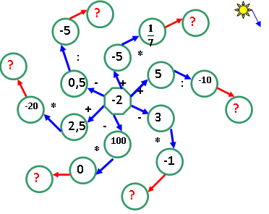
Устный счёт: «Карусель»
0,5
-10
-1
-0,3
0
5

Slide 6
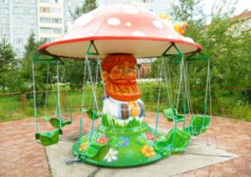

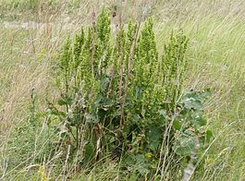
-0,3
5
0
-10
-1
0,5
Ключ к ответу
А | В | Е | Щ | Ь | Л
-0,3 | 5 | 0 | -1 | 0,5 | -10
ЩАВЕЛЬ

Slide 7
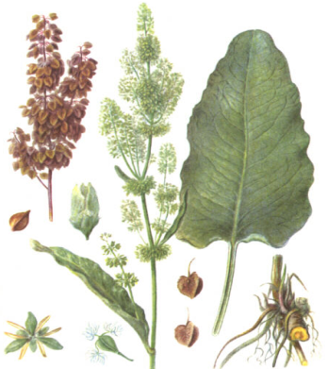
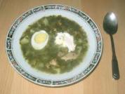
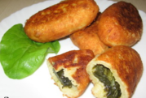
Щавель кислый
Растение высотой
30 – 100 см. Листья щавеля содержат витамин С, щавелево – кислые соли, азотистые вещества. Используют щавель как в сыром виде, так и для приготовления щей, супов, зелёных борщей, приправ к мясным блюдам, начинок для пирогов и пельменей.

Slide 8


Повторение правил
В поле бескрайнем сестрички стоят, Жёлтые глазки на солнце глядят,
У каждой сестрички - белы реснички.
Что это за растение?
РОМАШКА
1
2
7
3
6
4
5

Slide 9
1
Сложение двух отрицательных чисел.
Чтобы сложить два отрицательных числа, надо:
сложить их модули;
поставить перед полученным числом знак «-».

Slide 10
2
Сложение чисел с разными знаками.
Чтобы сложить два числа с разными знаками, надо:
из большего модуля слагаемых вычесть меньший;
поставить перед полученным числом знак того слагаемого, модуль которого больше.

Slide 11
3
Сложение двух отрицательных чисел.
Чтобы сложить два отрицательных числа, надо:
сложить их модули;
поставить перед полученным числом знак «-».

Slide 12
3
Вычитание.
Чтобы из данного числа вычесть другое число, надо к уменьшаемому прибавить число, противоположное вычитаемому:
a – b = a + (-b).

Slide 13
4
Умножение двух отрицательных чисел.
Чтобы перемножить два отрицательных числа, надо:
перемножить их модули.

Slide 14
5
Умножение чисел с разными знаками.
Чтобы перемножить два числа с разными знаками, надо:
перемножить модули этих чисел;
поставить перед полученным числом знак «-».

Slide 15
6
Деление двух отрицательных чисел.
Чтобы разделить отрицательное число на отрицательное число, надо:
разделить модуль делимого на модуль делителя.

Slide 16
7
Деление двух чисел с разными знаками.
При делении чисел с разными знаками, надо:
разделить модуль делимого на модуль делителя;
поставить перед полученным числом знак «-».

Slide 17
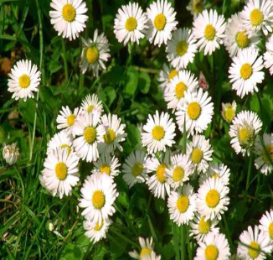
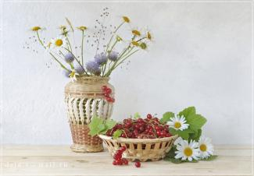
Ромашка
Чудесное светолюбивое растение. Чаще всего ромашка растёт на лугах и полях. Многие люди собирают букеты из цветов, чтобы украсить дом. Эти белые цветы обладают целебными свойствами. Настой из ромашки не совсем приятный, но очень полезный для организма. Сейчас на основе экстракта ромашки делают различные крема, бальзамы для волос и шампуни.

Slide 18

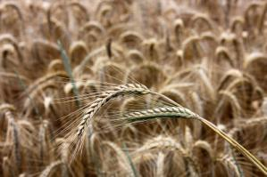
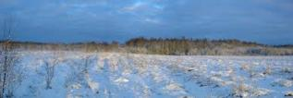
Решение задачи
Зреет рожь над жаркой нивой,
И от нивы и до нивы
Гонит ветер прихотливый
Золотые переливы.
РОЖЬ
выдерживает зимнюю температуру
без снежного покрова (-25°), что составляет температуры, выдерживаемой рожью под снежным покровом. Определите, какую температуру выдерживает рожь под снежным покровом?

Slide 19

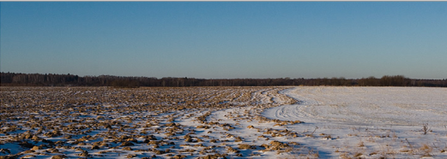
Решение задачи
-25 :
= -
= - 40
Ответ: рожь выдерживает температуру (-40°).

Slide 20


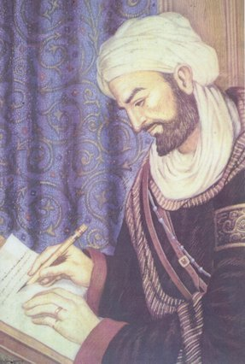
Работа по рядам
О важности правильного питания ещё более 100 лет назад говорил мудрый врач Авиценна. В настоящее время люди едят мало растительной пищи: овощей в 3 раза меньше нормы, фруктов - в 4 раза.
Вам предлагаются рецепты блюд из местных растений, которые можно приготовить уже ранней весной.
задание

Slide 21
Определите массу каждого компонента в рецепте
1 ряд |  | 2 ряд |  | 3 ряд
Салат из одуванчиков |  | Суп из листьев лопуха |  | Биточки из крапивы
Листья одуванчика | 50% | Листья лопуха | 40% | Крапива | 34%
Зелёный лук | 30% | Репчатый лук | 15% | Пшеничная каша | 59%
Петрушка | 12% | Рис | 10% | Жир | 5%
Растительное масло | 8% | Жир | 5% | Петрушка | 2%
По желанию, добавить яйцо |  | Картофель | 30%

Slide 22
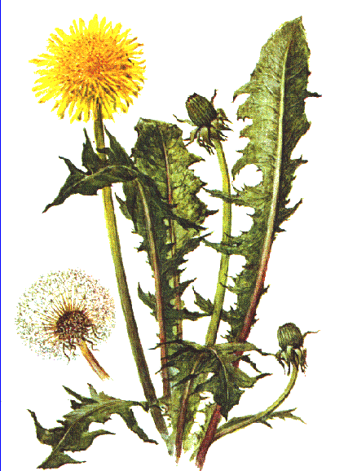

Одуванчик лекарственный
Листья одуванчиков содержат витамины С и Е, каротин. В пищу используют почти всё растение. Чтобы удалить горечь, их вымачивают в солёной воде 20 - 30 минут. Цветочные почки маринуют, заправляют винегреты, блюда из дичи. Из жареных корней готовят заменитель кофе.

Slide 23
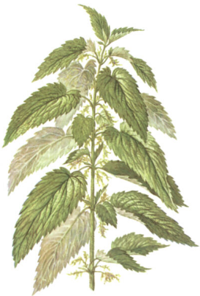
Крапива
многолетнее растение высотой до 1 метра, с листьями, усаженными жгучими волосками. Листья крапивы содержат витамины С и А, каротин, по питательности не уступают бобам и гороху. Используют для приготовления салатов, супов, щей, соусов, пюре.

Slide 24
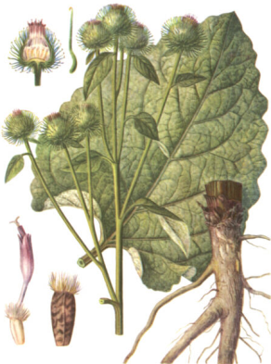
Лопух паутинистый
многолетнее растение высотой до 1,5 метров. Молодые листья и стебли содержат витамины С, эфирные масла и дубильные вещества. Корни лопуха употребляют в сыром, печёном или жареном виде, как заменитель картофеля.

Slide 25

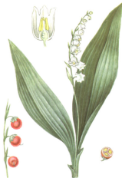
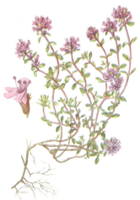
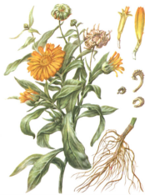
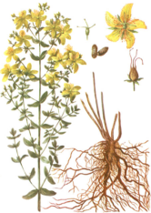
Самостоятельная работа
Выполняя задания, вы получите названия лекарственных растений.
1 вариант
2 вариант
3 вариант
4 вариант
ЛАНДЫШ
ЧАБРЕЦ
НОГОТКИ
ЗВЕРОБОЙ

Slide 26


1 вариант
 | Н | Ы | Л | Д | А | Ш | ЗАДАНИЯ
1 | 30 | 10 | -30 | -10 | 2 | -2 | №1 | -10 + (-20)
2 | -8 | 46 |  | -46 | 8 | 10 | №2 | 27 + (-19)
3 | -5 | 15 | 10 | 5 | -10 | -15 | №3 | 37 - 42
4 |  |  | 1 |  |  | -8 | №4
5 | 6 | -13 | -5 | 10 | 13 | -12 | №5 | - 169 : 13
6 |  | 15 |  | -15 |  | -3 | №6

Slide 27


2 вариант
 | Б | А | Ц | Е | Р | Ч | ЗАДАНИЯ
1 |  |  |  |  |  |  | №1
2 |  |  |  |  |  |  | №2
3 | -136 | 96 | 162 | 136 | -162 | -92 | №3
4 |  |  |  |  |  |  | №4
5 | 9 | 8 | -9 | -8 | 7 | -7 | №5 | -4х = 32
6 | 28 | 5 | 22 | 75 | -22 | -28 | №6 | х – 25 = -3

Slide 28


3 вариант
 | Г | И | Т | О | Н | К | ЗАДАНИЯ
1 |  |  |  |  |  |  | №1
2 | 10,9 | -10,9 | 2,4 | 1,7 | -2,4 | -1,7 | №2 | - 4,6 + 6,3
3 | -4,6 | 13,8 | 5,6 | 4,6 | -5,6 | -13,8 | №3 | 4,6 – 9,2
4 |  |  |  |  |  |  | №4
5 | 0,33 | 3,7 | 3,07 | -3,7 | -3,07 | -0,33 | №5 | -33,77 : (-11)
6 |  |  |  |  |  |  | №6
7 | -8,9 | -1,7 | 2,1 | 8,9 | 1,7 | -2,1 | №7 | -5,4 – х =-3,5

Slide 29
4 вариант
 | В | О | Р | Б | Е | Й | З | ЗАДАНИЯ
1 | 2,6 | 3,16 | -2,6 | 10,9 | -10,9 | 9,6 | -3,16 | №1 | -2,3 + (-0,86)
2 | 8,2 | 20,9 | 21 | -8,2 | -20,9 | -21 | 9,4 | №2 | 14,6 + (-6,4)
3 |  |  |  |  |  |  |  | №3
4 | 7,7 | 7,6 | -7,6 | 0 | 6,6 | -6,6 | 5 | №4 | 0 – 7,6
5 |  | -6 |  |  | 6 |  |  | №5
6 |  |  |  |  |  |  |  | №6
7 | -16,6 | -11,8 | 15 | -17,7 | 16,6 | 11,8 | 17,7 | №7 | 2,9 – х = 14,7
8 | 2 | 3 | - 2 | 4 | - 4 | - 3 | 0,3 | №8 | - 1,8х = 5,4

Slide 30

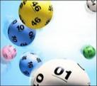

Лотерея с использованием блок - схемы
Каждому ряду задаётся число. Результат выполнения действий соответствует названию растения.
1 ряд
2 ряд
3 ряд
22
-3
2

Slide 31

22
начало
8
Ввод n
-3
+ ( - 4)
240
2
- 17
да
нет
n
n > 0
( + 8)
: ( - 0,1)
190
Вывод
Вывод
конец
конец

Slide 32

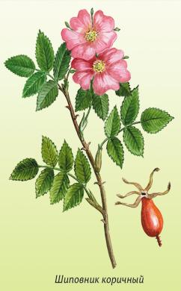

8
240
190
ПОДОРОЖНИК
ШИПОВНИК
ИВАН - ЧАЙ

Slide 33



Правила сбора растений
Нельзя вести заготовку в одних и тех же местах.
Нельзя вырывать корневища, луковицы, корни.
Нельзя срывать листья на концах побегов.

Slide 34
Правила сбора растений
Подземные части следует собирать только после созревания и опадания семян.
Не рекомендуется собирать в черте города и вблизи дорог.
Заготавливайте только те травы, которые вы хорошо знаете и которые вам действительно необходимы.

Slide 35


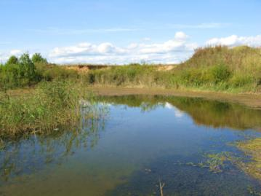
Итог урока
Повторили правила действий с рациональными числами.
Расширили знания о растениях нашего края.

Slide 36
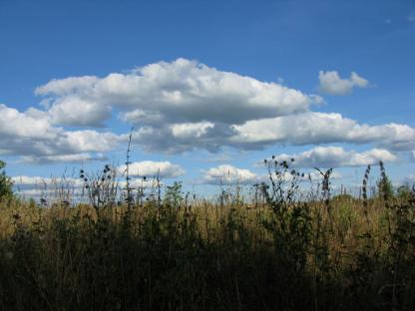
«Человек живёт природой – это значит, что природа есть его тело, с которым человек должен оставаться на всю жизнь в процессе постоянного общения, чтобы не умереть».
Немецкий философ К. Маркс

Slide 37

Спасибо за урок!

